Slide 1





TERMO DE FOMENTO

Slide 2


DA APRESENTAÇÃO DAS
PROPOSTAS E DA REALIZAÇÃO DA SESSÃO PÚBLICA
DATA LIMITE PARA APRESENTAÇÃO DAS PROPOSTAS
Até o dia 29 de AGOSTO de 2017.
LOCAL: UNIDADES DO CREA-SP
relação de endereços disponível em
www.creasp.org.br

Slide 3

DO OBJETO
Selecionar projetos das Entidades e Instituições de Ensino sem fins lucrativos que ministrem cursos relacionados ao Sistema Confea/Creas sediadas no Estado de São Paulo para a realização eventos, regulamentação profissional, fiscalização, ética, valorização profissional do Sistema Confea/Creas.

Slide 4
PRAZO PARA A REALIZAÇÃO
DOS EVENTOS
As propostas deverão ser apresentadas com previsão de execução do projeto/realização do evento, a partir da segunda quinzena do mês de outubro de 2017 até 31 de dezembro de 2017.

Slide 5
DOS VALORES E DOS RECURSOS FINANCEIROS
6.1. Será concedido pelo CREA-SP, o valor
máximo de:
Até 62 (sessenta e dois) projetos/eventos com abrangência municipal ou estadual realizados por Entidades de Classe com valor máximo de R$ 40.000,00 (quarenta mil reais).

Slide 6
DOS VALORES E DOS RECURSOS FINANCEIROS
6.1. Será concedido pelo CREA-SP, o valor
máximo de:
Até 15 (quinze) projetos/eventos com abrangência municipal ou estadual realizados por Instituições de Ensino sem fins lucrativos sediadas no estado São Paulo com valor máximo de R$ 15.000,00 (quinze mil reais).

Slide 7
DOS VALORES E DOS RECURSOS FINANCEIROS
6.1. Será concedido pelo CREA-SP, o valor
máximo de:
Até 06 (seis) projetos/eventos com abrangência nacional realizados por Entidades sem fins lucrativos sediadas no estado de São Paulo com valor máximo de R$ 150.000,00 (cento e
cinquenta mil reais).

Slide 8

MODELO DE PROJETO
FICHA DE INFORMAÇÃO DO EVENTO

Slide 9
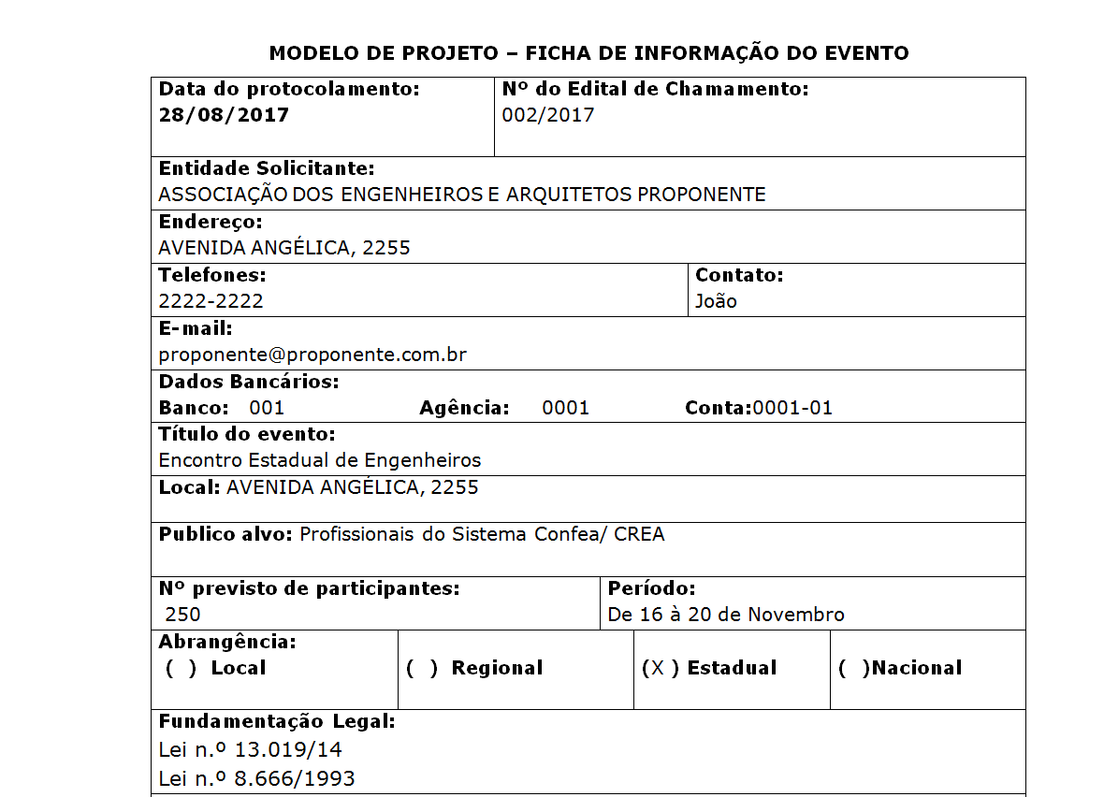
TÍTULO DO SLIDE

Slide 10
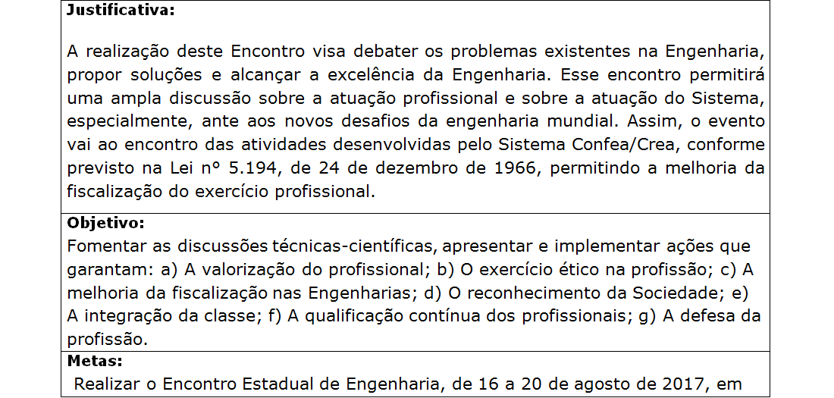

Slide 11
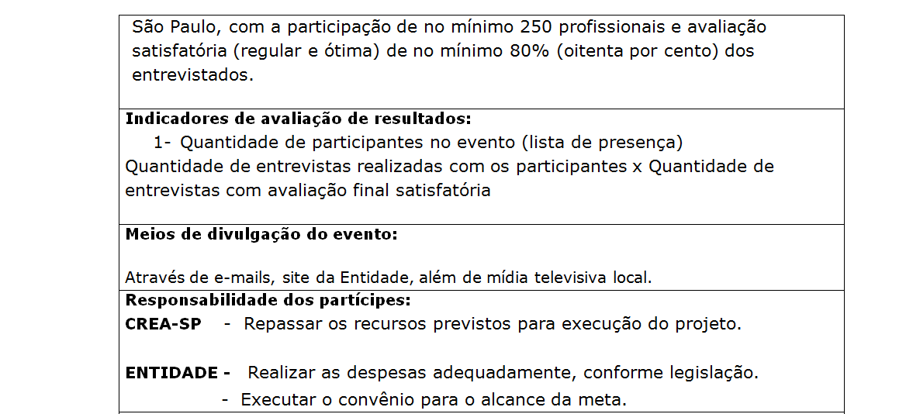

Slide 12
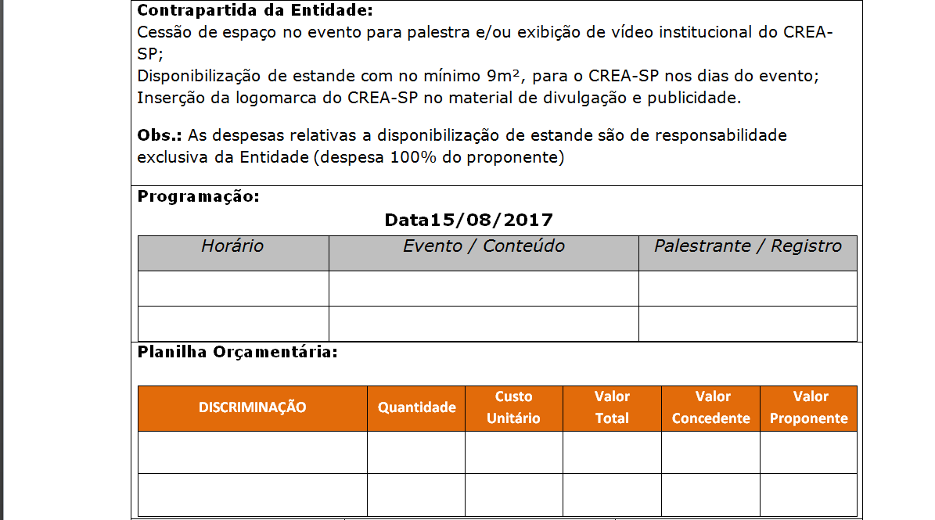

Slide 13
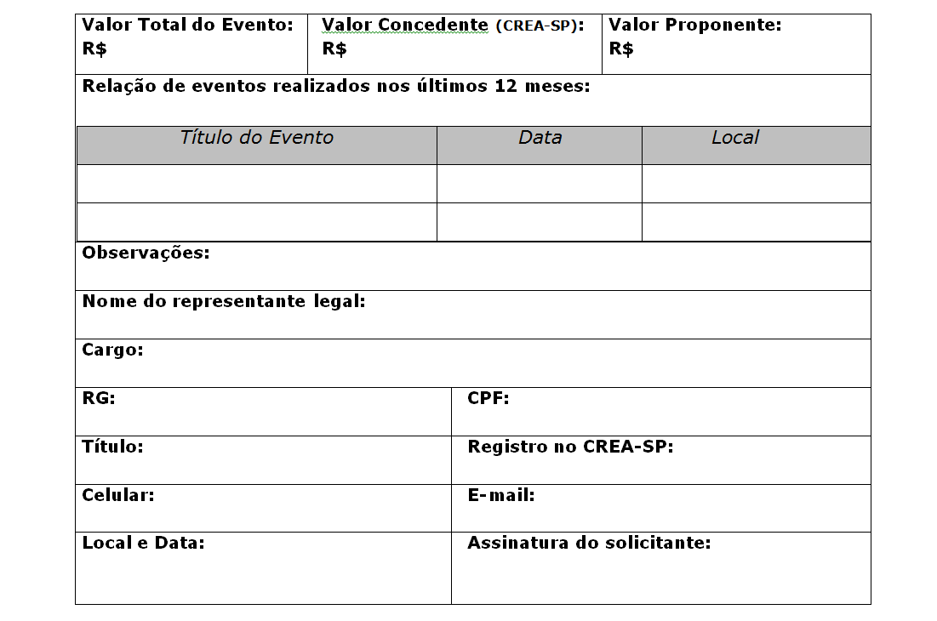

Slide 14



Agrademos a presença e atenção de todos.
www.creasp.org.br
facebook.com/creasaopaulo
0800 171811
Imagens: Freepik

